Slide 1

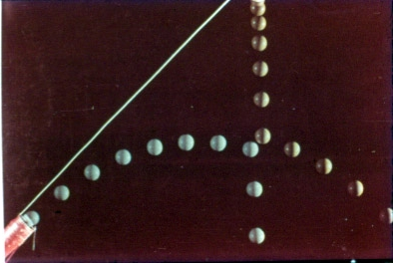
第一章
质点的运动

Slide 2
力学中的一些基本概念
力学的研究对象是物体机械运动的规律及其应用，是研究物理学其它部分的基础。
力学内容分为运动学、动力学和静力学三部分。
运动学：在研究物体位置变动时，不涉及引起运动变化的原因。
动力学：研究物体之间的相互作用时，对物体运动的影响。
静力学：研究一个静止不动或以等速度移动之系统。

Slide 3
机械运动(mechanical motion)指物体的位置随时间改变，或一个物体内部某部分相对其它部分的位置随时间变化的过程，是最简单又最基本的运动。
（1）物体之间的相对位置的变更；
（2）物体各组成部分之间相对位置的变更。
经典力学（牛顿力学）的研究对象是大量原子组成的宏观客体，被研究的物体的速度不能与光速相比拟（V<<C）。

Slide 4
§1-1 质点和参考系
一、质点(mass point)
质点：没有体积和形状, 只具有一定质量的理想物体。
注意：
（1）质点是一种理想的力学模型，任何物体都有一定的形状和大小。
（2）质点是一种物理上的抽象，是为了讨论问题的方便而引入的。

Slide 5
（3） 对于同一物体，由于研究问题的不同，有时可以看作质点，有时则不能。
注意：当两物体之间的距离（l）大于大于物体自身线度（r）时，物体可以视为一个质点；否则就不能视为一个质点。
如果不能看作一个质点，可把物体看作由多个质点组成，每个质点都运用质点运动的结论，叠加起来得到该物体的运动情况。
由于所有物体都可以视为质点或质点的集合体，因此质点力学是整个力学的基础。

Slide 6
注意：不要把质点与微观粒子混同起来
质点是没有大小和形状、但具有宏观物体质量的理想模型，是对实际物体的抽象，并不是真实的存在；
微观粒子，如原子、质子和中子等都具有一定的大小，但质量微小。也正是因为微观粒子的质量微小，因而在一般情况下却遵从量子力学规律。

Slide 7
二、参考系(reference system)
1. 运动绝对性：物体都在运动没有绝对静止的。
2. 一个物体的位置及其变更, 总是相对于其它物体而言的, 否则没有意义, 机械运动的相对性。
3. 为了描述物体的机械运动，必须选择另一个物体或者物体系作参照物，被选作参照的物体或者物体系称为参考系。只有选择了参考系，才能明确地表示被研究物体的运动情形。
4. 参考系原则上可任意选择。选择使问题的处理尽量简化的参考系。同一运动，选择不同参考系， 对运动的描述不同的。

Slide 8
三. 坐标系 (coordinate system)
坐标系是指固定在参考系上的数学坐标，它的作用是把运动物体在每一时刻相对于参考系的位置定量地表示出来。
在建立坐标系的问题上应注意以下几点。
(1) 首先应注意不要把坐标系与参考系混淆了。
参考系是指为描述物体运动而选作参考标准的物体或物体群，利用它来判断物体是否在运动和如何运动。但是，只有参考系还不能把物体运动时的确切位置表示出来。
在描述物体运动的问题中，坐标系必须依附于参考系。在研究物体运动时，若选取不同的参考系，所得的运动规律的数学表达式和结果一般是不同的。

Slide 9
在同一个参考系上建立不同的坐标系，对同一物体的运动规律和结果不会产生多大变化，只会影响计算的繁简。
(2) 坐标系的建立，可以帮助我们分析和解决问题。
求解质点运动方程的问题，而质点一般是受多个力作用的。力的正负，对于质点的运动是至关重要的，是在列方程时必须明确的。当建立了坐标系后，把这些力投影到坐标轴上来，与坐标轴同方向的为正，与坐标轴反方向的为负，运动方程很容易地就列出来了。
(3) 在物理学中，坐标系的建立还有更加广泛的意义。
物理学中的方程式在很多情况下都是矢量方程, 而矢量方程的求解, 特别是矢量的积分, 必须先化为分量式才可以进行。要将矢量式化为标量式，必须建立坐标系。

Slide 10

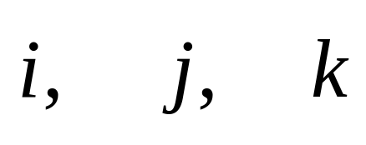
1、直角坐标系 (rectangular coordinate)
在参考系上取一固定点作为坐标原点O, 过点O画三条相互垂直的带有刻度的坐标轴, 即x轴、y轴和z轴, 就构成了直角坐标系 O-xyz。
通常采用的直角坐标系属右旋系, 当右手四指由x轴方向转向y轴方向时, 伸直的拇指则指向z轴的正方向。
z
P(x,y,z)
O
y
共有三个单位矢量：
x

Slide 11

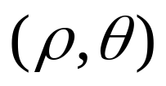
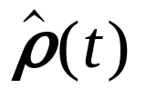

*2、平面极坐标系(planar polar coordinates)
用平面极坐标系处理圆周运动一类的平面运动。
取参考系上一固定点O作为极点,过极点所作的一条固定射线OA称为极轴。
质点处于点P, 连线OP 称为点P的极径, 用ρ表示；自OA到OP转过的角θ 称为点P的极角。点P位置可用(ρ,θ )来表示, 这两个量就称为点P的极坐标。
ρ
θ
O
A
是极径方向的单位矢量, 长度为1, 沿ρ增大的方向。
是沿极角增大方向的单位矢量

Slide 12

3、自然坐标系 (natural coordinates)
沿着质点的运动轨道所建立的坐标系。
一个是指向质点运动方向的切向单位矢量, 用τ 表示, 另一个是垂直于切向并指向轨道凹侧的法向单位矢量, 用n表示。
运动质点
切线
自然坐标系
法线
τ
由运动曲线上任
n
一点的法线和切
线组成

